Slide 1




Lectoescritura en edades tempranas
Silvie Rasikova
@
correoelectrónico@correoelectrónico.es (si se quiere)
Páxinaweb.com (u otra información, si se quiere)

Slide 2


¿Cuantos idiomas usas en clase?
¿A qué edad(es) das clases actualmente?
¿Cuál es tu número favorito?
¿Cuántos alumnos sueles tener en clase?
¿Cuántos años llevas trabajando en tu colegio actual?

Slide 3
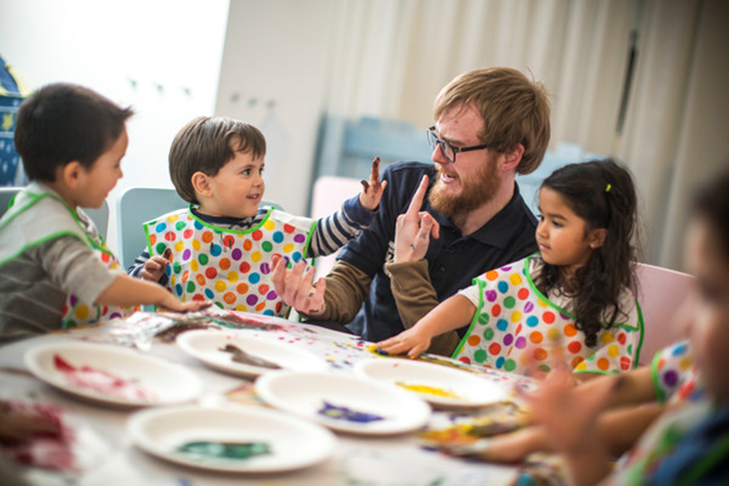
Phonics/Lectoescritura, Fonética o Fonología?
Fonética:
Es la rama de la lingüística que estudia la producción, transmisión y percepción de los sonidos del habla humana. Se centra en los aspectos físicos y acústicos de los sonidos, sin considerar su significado en un idioma específico.
Ejemplo:
Producción: Al pronunciar la palabra inglesa "cat" (/kæt/), la lengua se eleva hacia el paladar duro, mientras que la parte posterior de la boca se cierra para producir el sonido /k/. La lengua luego se adelanta y la boca se abre para producir el sonido /æ/, seguido por el sonido /t/ al cerrar la boca y liberar el aire.
Fonología:
Se enfoca en el sistema de sonidos de un idioma particular y cómo estos sonidos se organizan y funcionan para crear significado. Estudia los fonemas, las unidades distintivas de sonido que diferencian las palabras en un idioma.
Ejemplo:
Fonemas: En inglés, las palabras "cat" (/kæt/) y "cot" (/kɒt/) se distinguen por un solo fonema: la vocal /æ/ en "cat" y la vocal /ɒ/ en "cot". Un cambio en este fonema cambia completamente el significado de la palabra.
Phonics:
  Es un método específico de enseñanza de la lectoescritura enfocado en el inglés.
  Se basa en la relación entre los sonidos (fonemas) y las letras (grafemas) del idioma.
  Los alumnos aprenden los sonidos individuales de las letras y cómo combinarlos para formar palabras.
Lectoescritura:
  Es un término más general que se refiere al proceso de aprender a leer y escribir.
  No está vinculado a un método específico.
  El español tiene una correspondencia más consistente entre los sonidos y las letras que el inglés. Esto significa que, en general, una letra representa un sonido específico y viceversa. Por ello, el método "phonics" no es tan necesario para aprender a leer y escribir en español como lo es para el inglés.

Slide 4
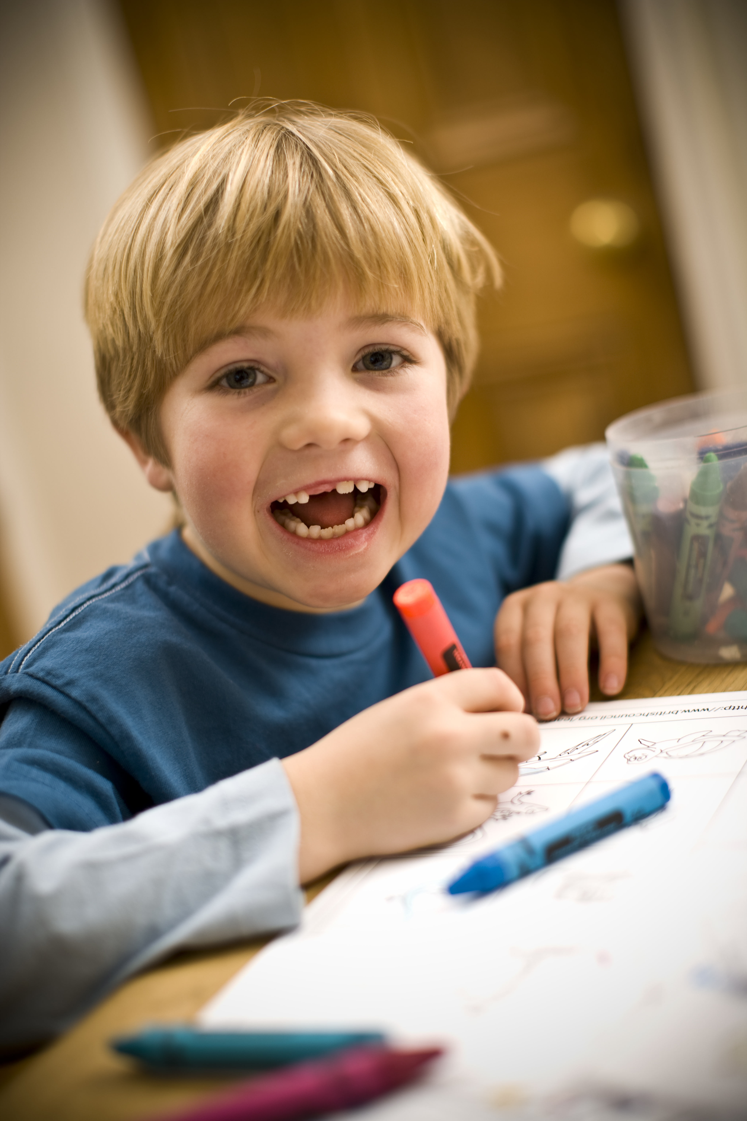
44
Alrededor de 250
Fonema (Phoneme)
Grafema (Grapheme)
Codificación (Encoding)
Decodificación (Decoding)
Combinación (Blending)

Slide 5
44 | Número de fonemas en inglés.
Alrededor de 250 | Número de grafemas en inglés.
Fonema (Phoneme) | Es la unidad de sonido más pequeña que puede distinguir una palabra de otra en un idioma en particular. Por ejemplo, las palabras en inglés "cat" y "cot" se distinguen por los fonemas /k/ y /t/, respectivamente.
Grafema (Grapheme) | Es la representación escrita de un fonema. Por ejemplo, las letras en inglés "c" y "a" son grafemas que representan el fonema /k/.
Codificación (Encoding) | Es el proceso de convertir información de una forma a otra. En el contexto del lenguaje, la codificación generalmente se refiere a convertir fonemas en grafemas.
Decodificación (Decoding) | Es el proceso de convertir información de una forma a otra. En el contexto del lenguaje, la decodificación generalmente se refiere a convertir grafemas en fonemas.
Combinación (Blending) | Es el proceso de combinar fonemas para formar palabras. Por ejemplo, el alumno que está aprendiendo a leer combina los fonemas /k/, /æ/ y /t/ para formar la palabra "cat".

Slide 6
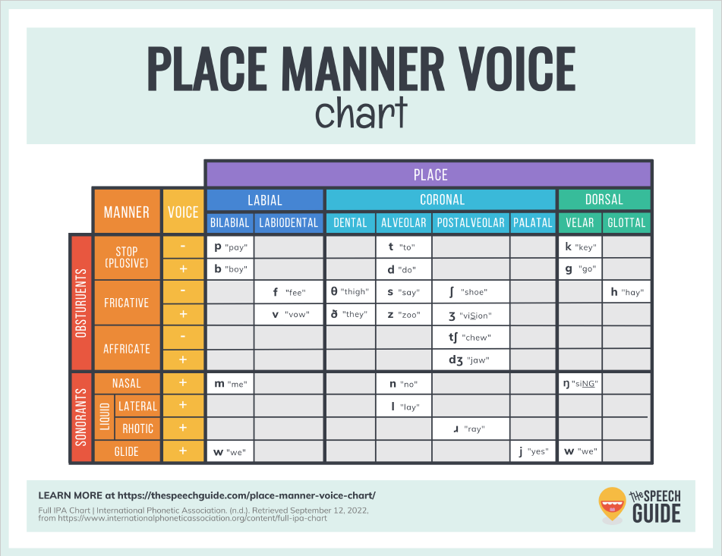
Título

Slide 7
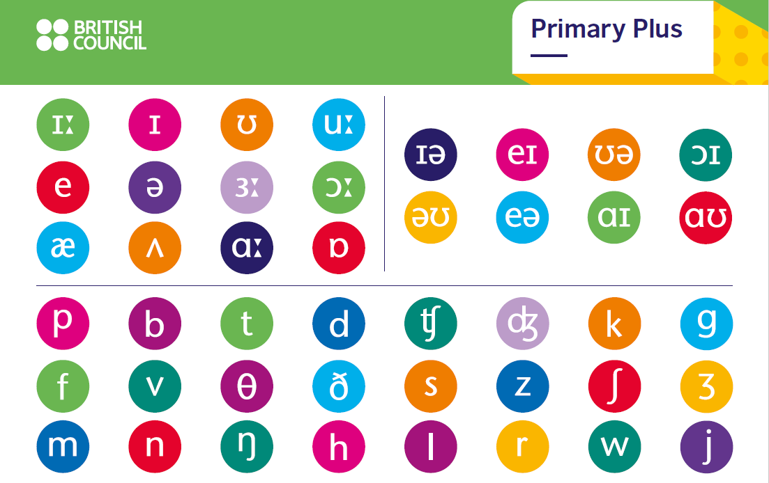
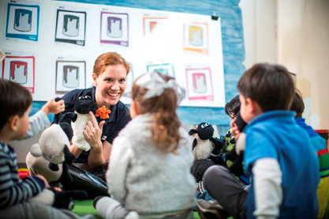
¿Problemas que han
encontrado
vuestros alumnos?

Slide 8
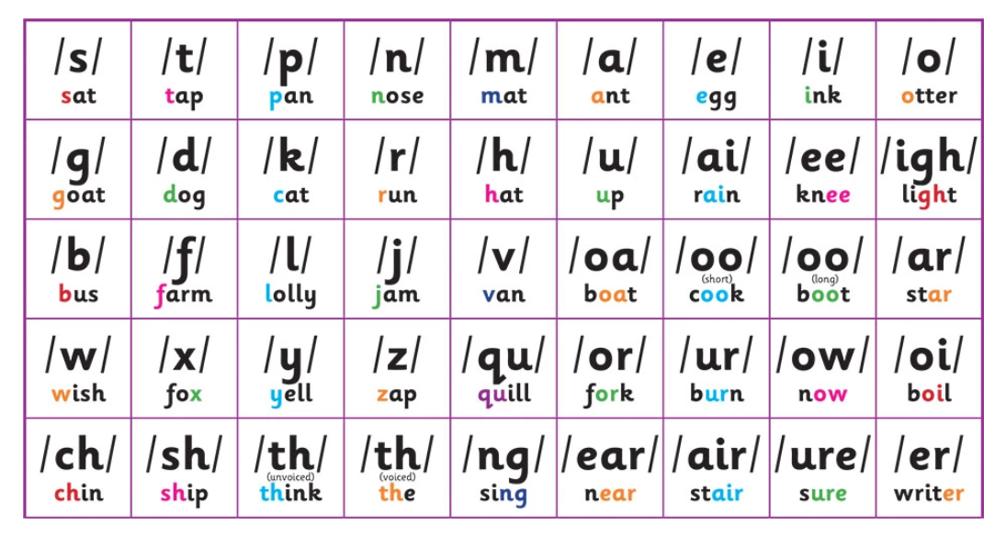
https://www.risingstars-uk.com/series/rising-stars-reading-planet/phonics-guide/core-elements-of-phonics

Slide 9
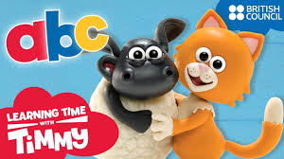
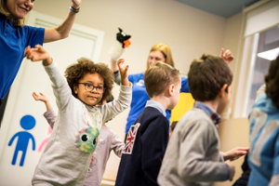
Continuous sounds
/f/ as in 'fish',
/l/ as in 'leg',
/m/ as in 'man',
/n/ as in 'nose',
/r/ as in 'rat',
/s/ as in 'sit',
/v/ as in 'van', and.
/z/ as in 'zip’
and all vowel sounds
Continuous sounds are easier to manipulate and hear
than stop sounds (e.g., /t/, /q/, /p/ /b/)

Slide 10
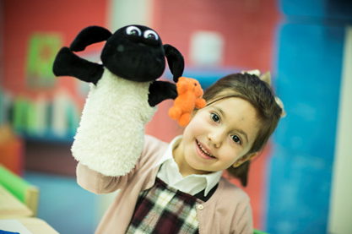
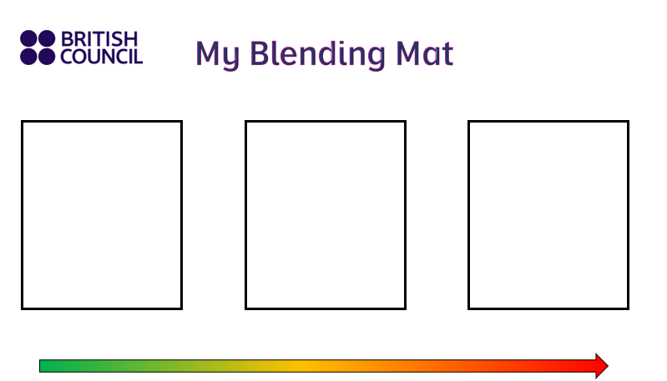
Combinación (Blending)
Blending es la habilidad de combinar los sonidos individuales de las letras para formar palabras.
Es una habilidad esencial para la lectura fluida.
Existen diversas actividades para trabajar el blending, como:
  Cantar canciones infantiles que se centren en el blending.
  Jugar a juegos de blending, como "Yo veo" o "Completa la palabra".
  Leer libros en voz alta que destaquen el blending.
  Utilizar material manipulativo, como letras magnéticas o tarjetas de palabras, para ayudar a los niños a visualizar el proceso de blending.
Actividades?

Slide 11
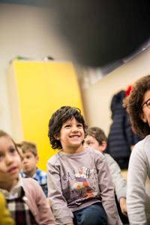
CVC words
Importancia de las palabras CVC:
Las palabras CVC son la base del desarrollo de la lectura temprana. Son algunas de las primeras palabras que los niños aprenden a decodificar y leer porque tienen una estructura simple. Al dominar las palabras CVC, los niños desarrollan habilidades esenciales para leer palabras más complejas:
Conciencia fonológica: Las palabras CVC ayudan a los niños a comprender que el lenguaje hablado se puede dividir en sonidos individuales.
Fonética: Las palabras CVC brindan una plataforma para aprender la relación entre letras y sonidos.
Combinación de sonidos: Los niños aprenden a combinar sonidos individuales para formar palabras completas.
Reconocimiento visual: A medida que los niños se encuentran con palabras CVC repetidamente, comienzan a reconocerlas visualmente sin necesidad de leerlas fonema a fonema.
cat (/kæt/)
dog (/dɒg/)
pin (/pɪn/)
hat (/hæt/)
sun (/sʌn/)
leg (/lɛg/)
sit (/sɪt/)
bus (/bʌs/)
fog (/fɒg/)
wig (/wɪg/)

Slide 12
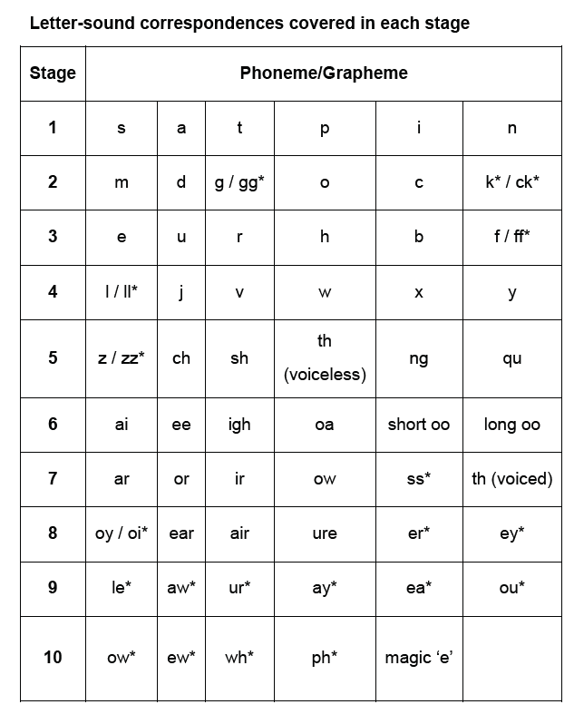

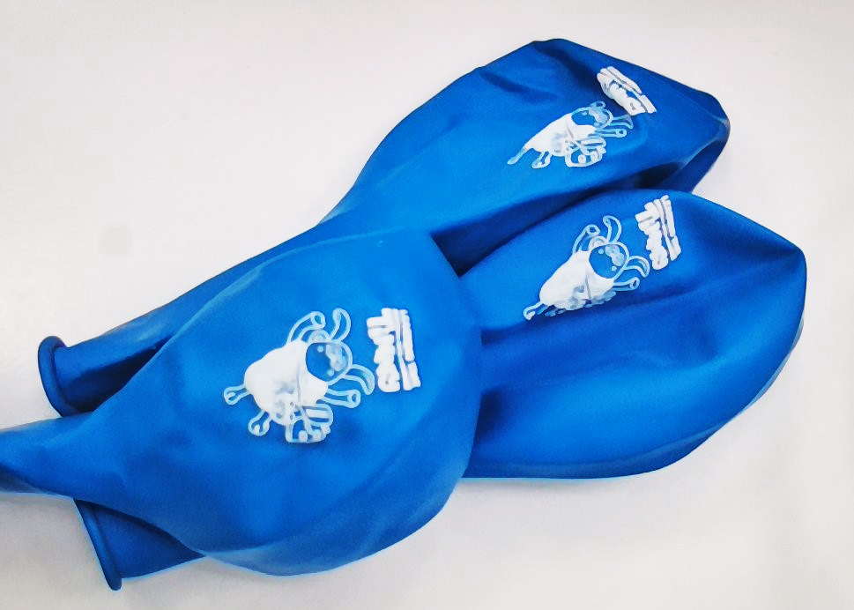
Fases (Stages)

Slide 13
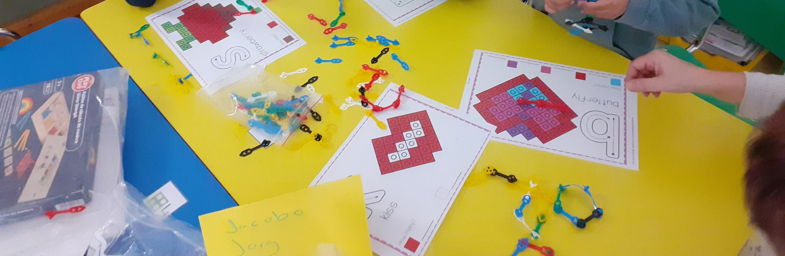
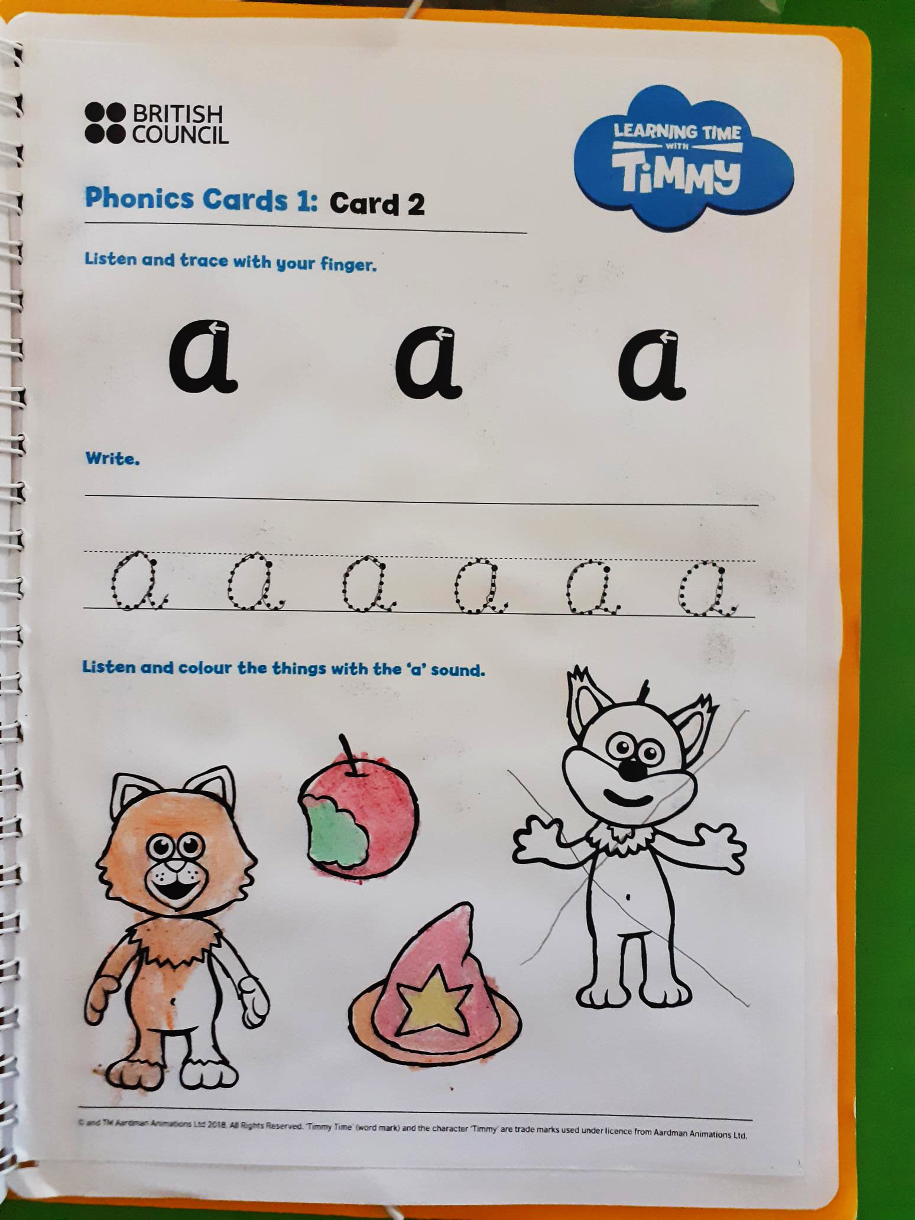
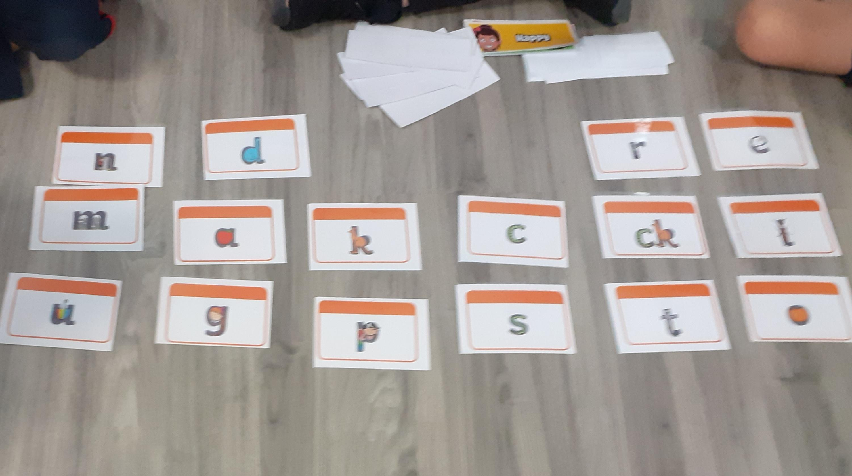
Ejemplo de actividades
¿Edad?
¿Actividad?

Slide 14
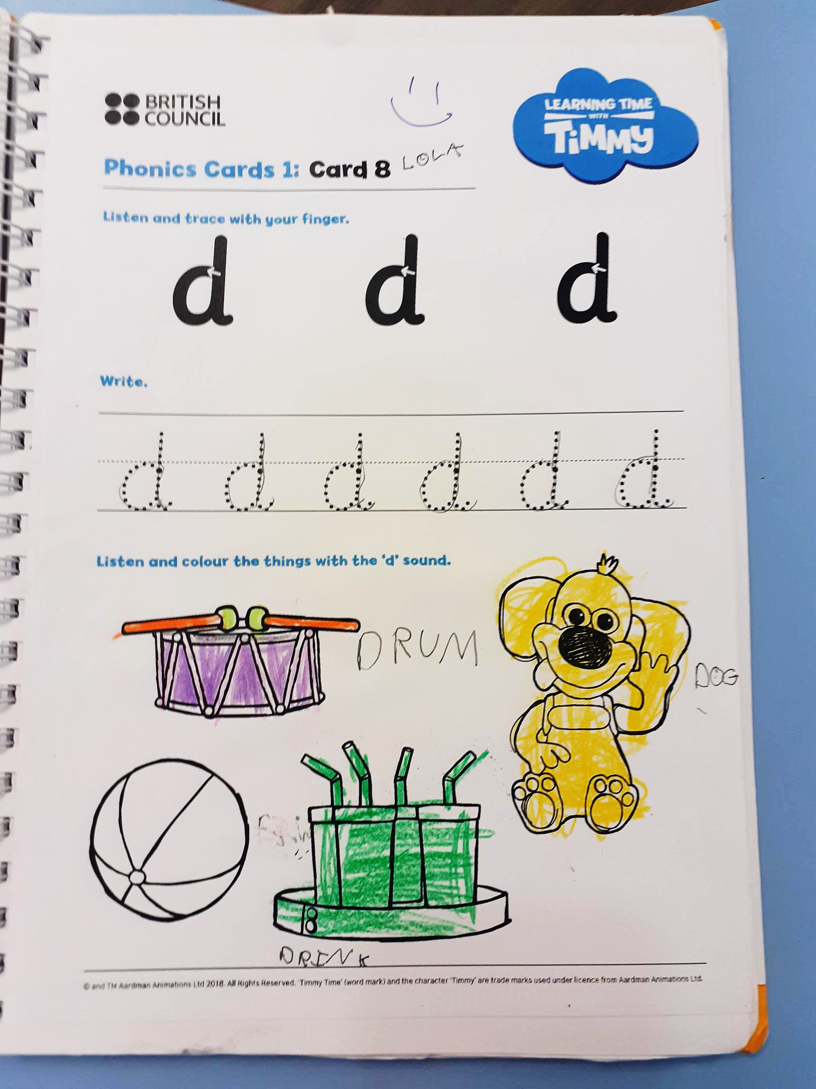
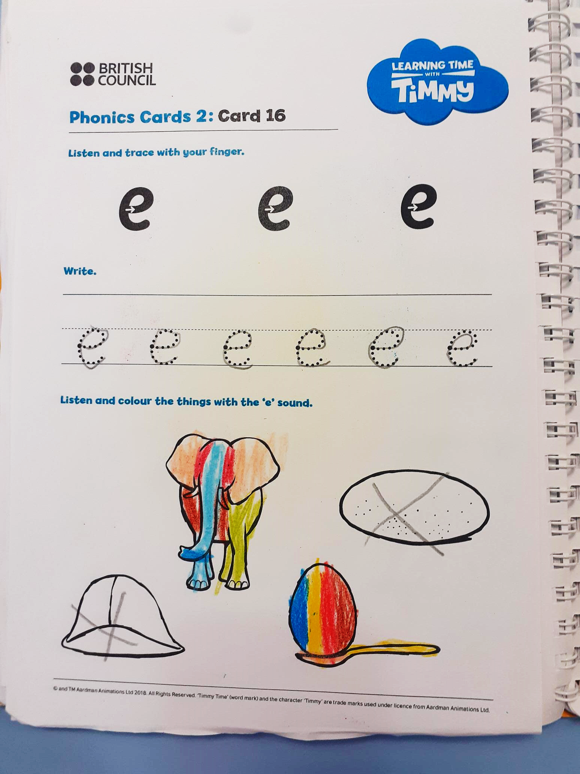
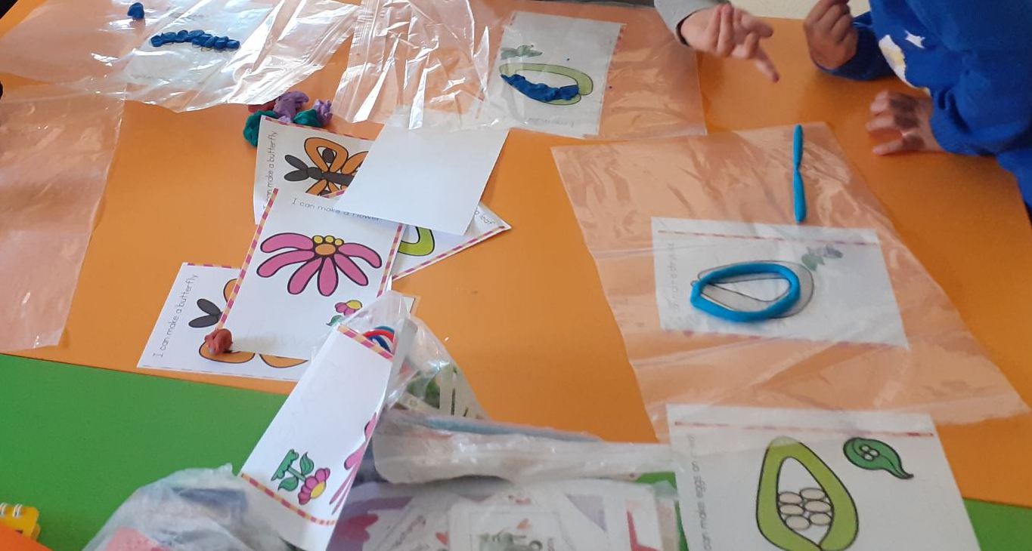
Ejemplo de actividades
¿Edad?
¿Actividad?

Slide 15
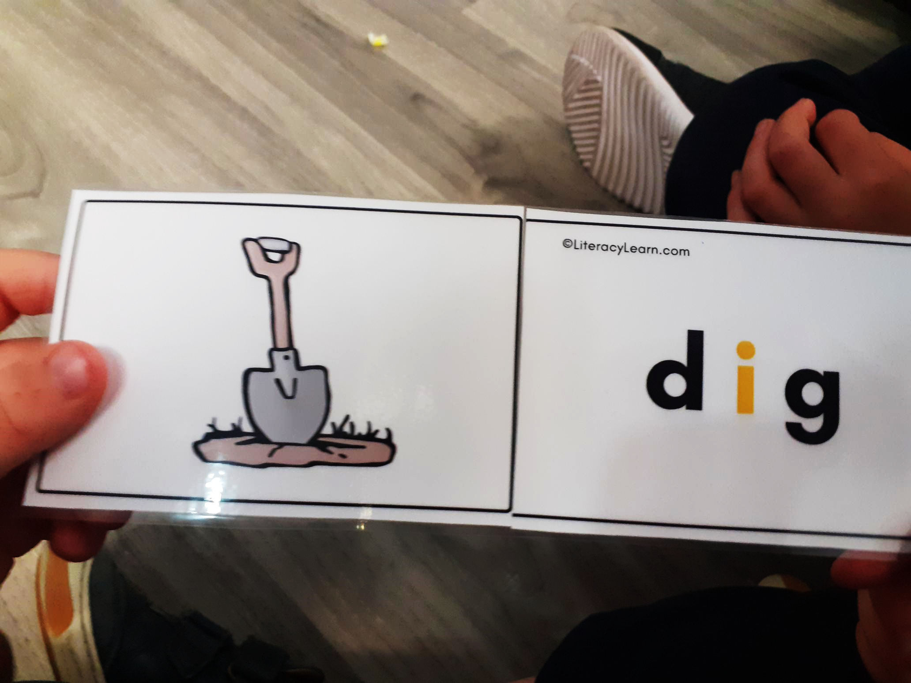
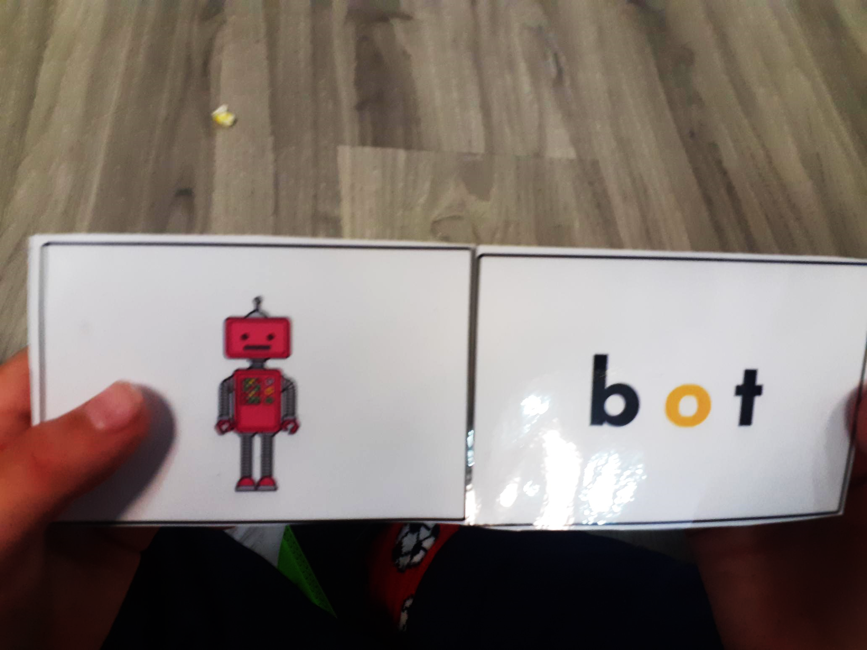
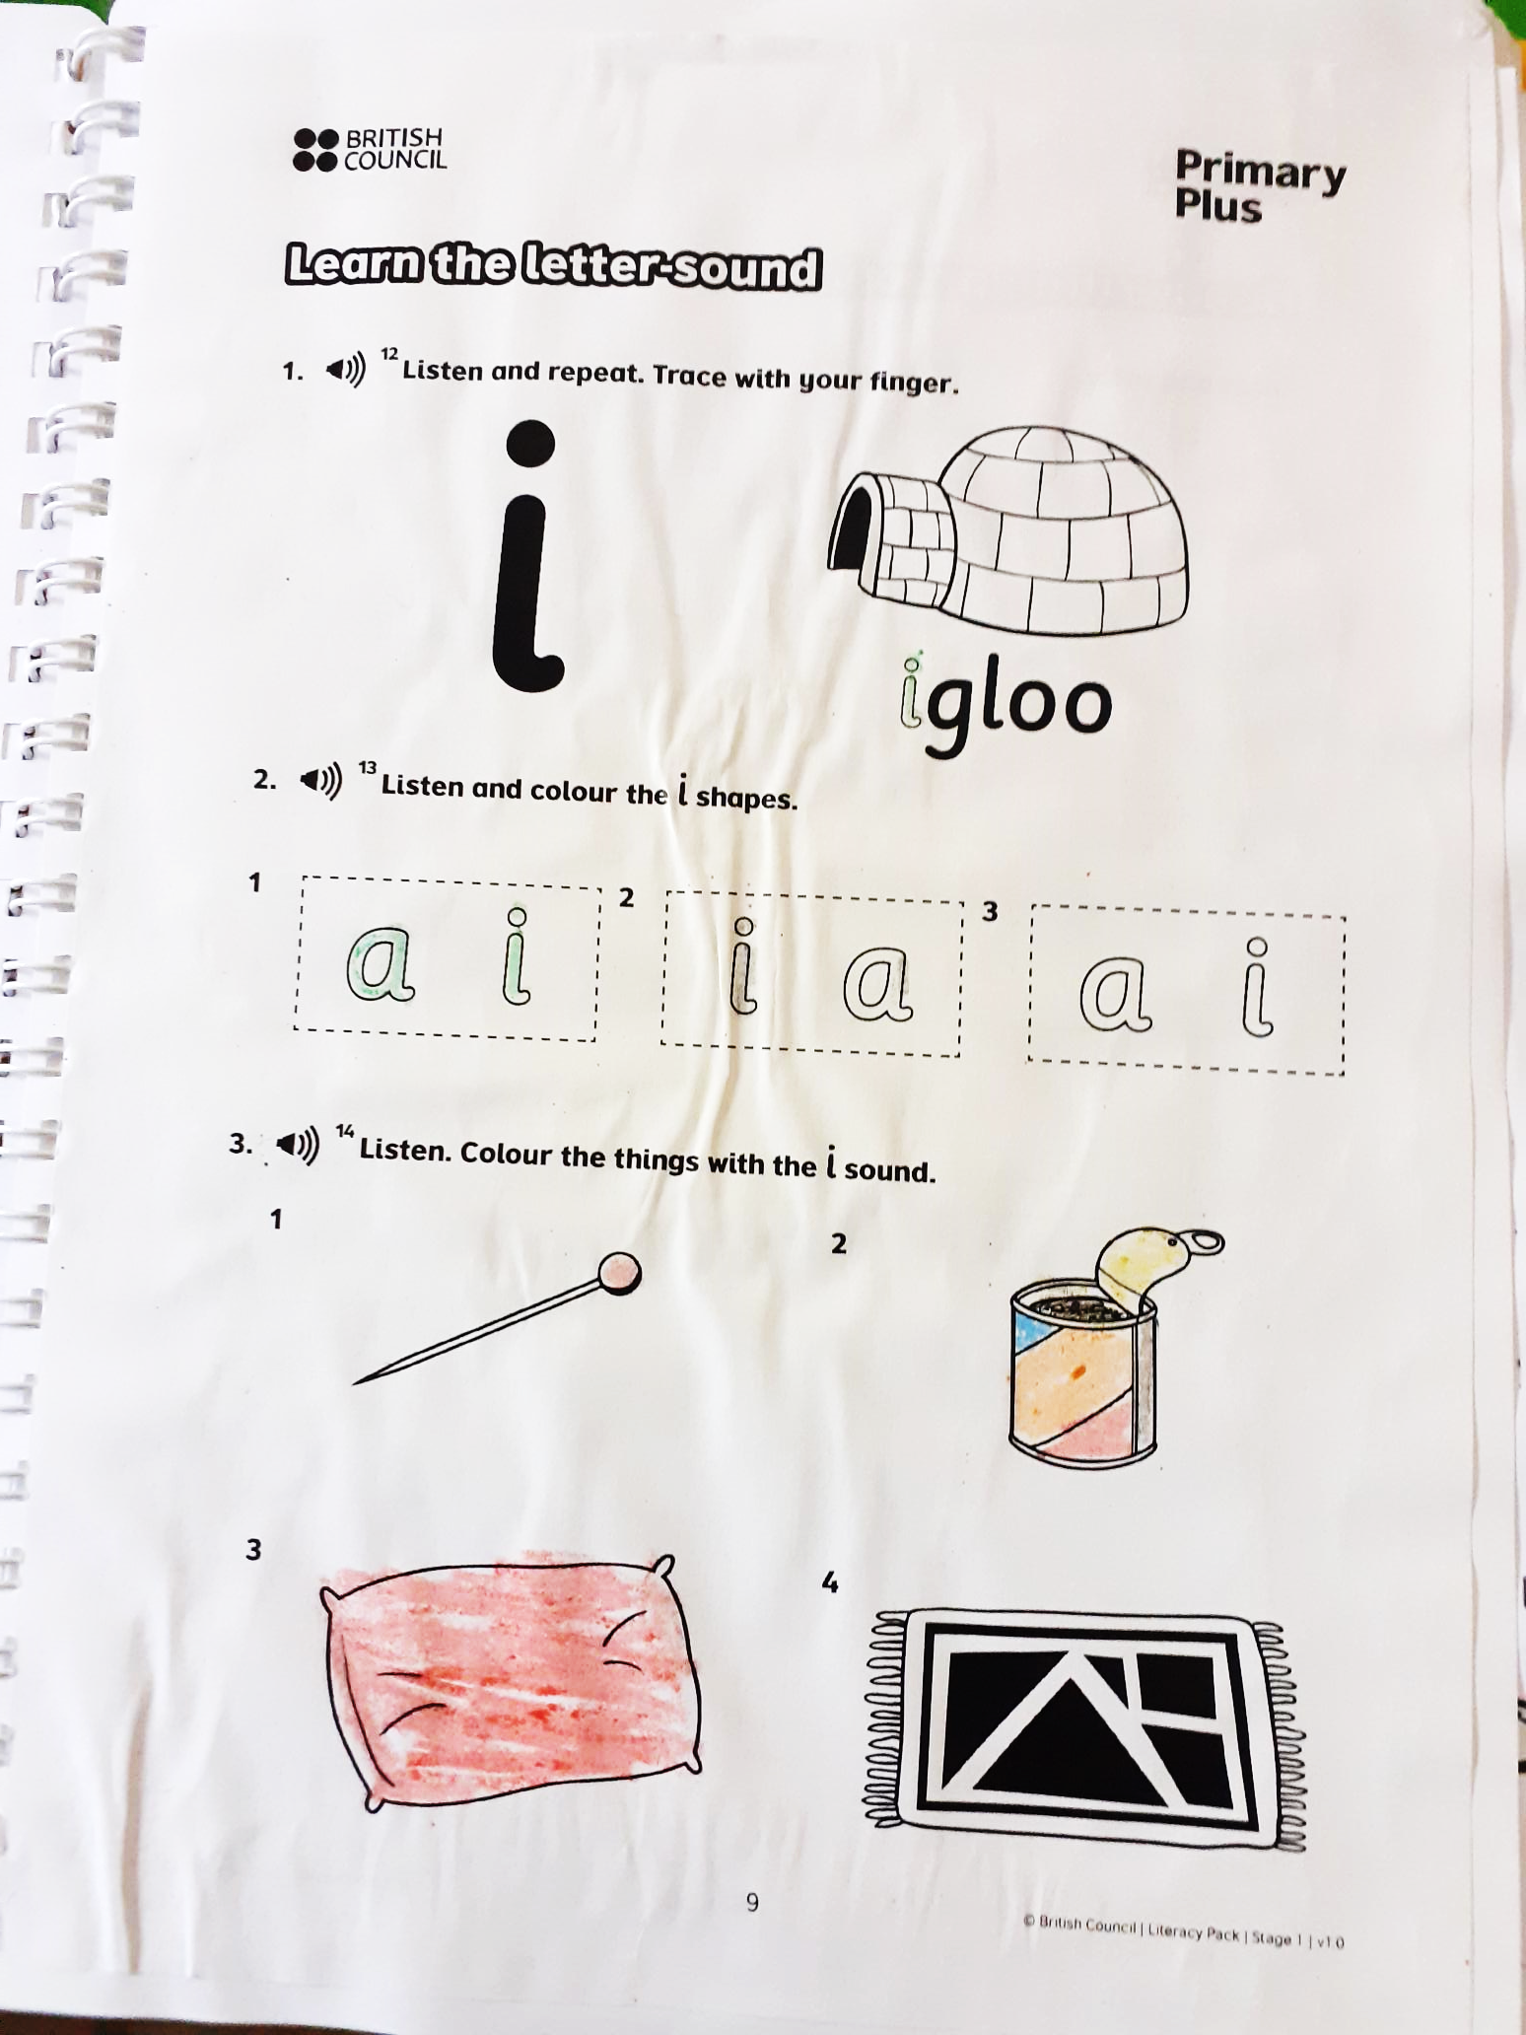
Ejemplo de actividades
¿Edad?
¿Actividad?

Slide 16
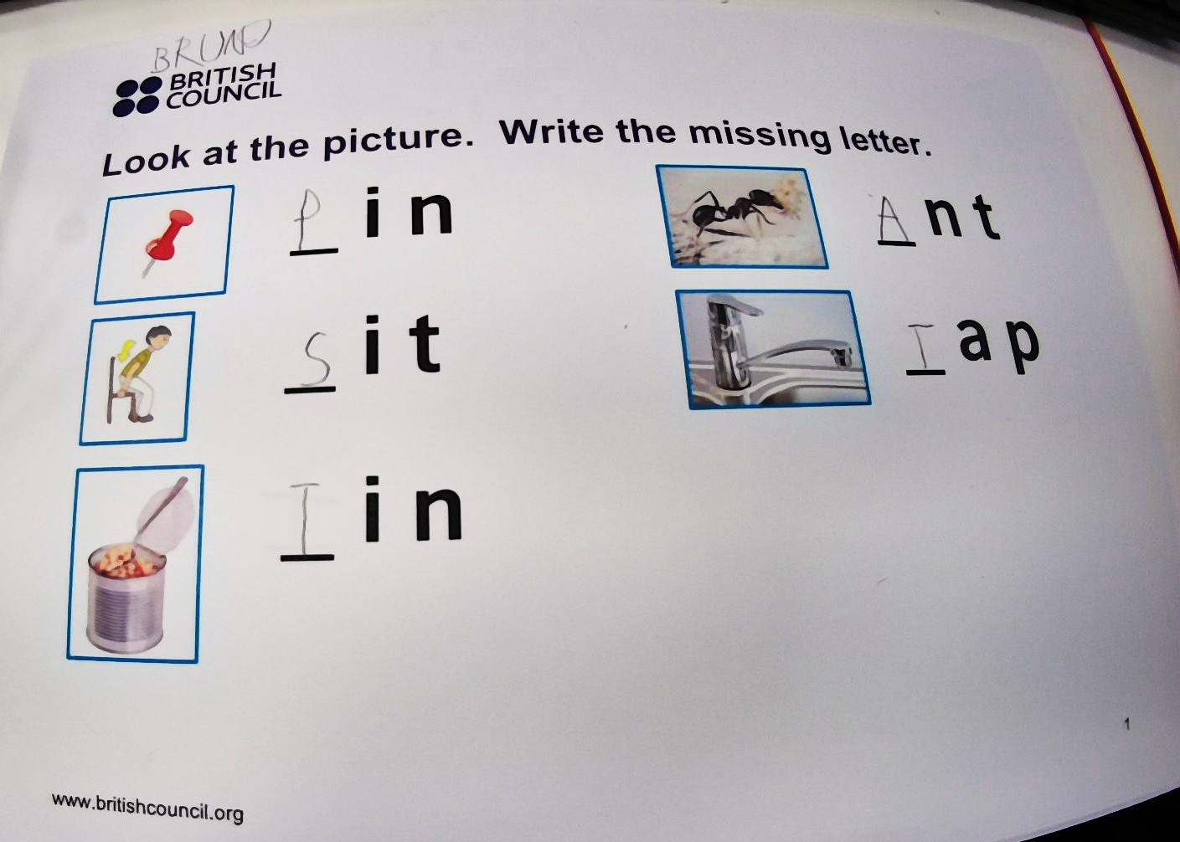
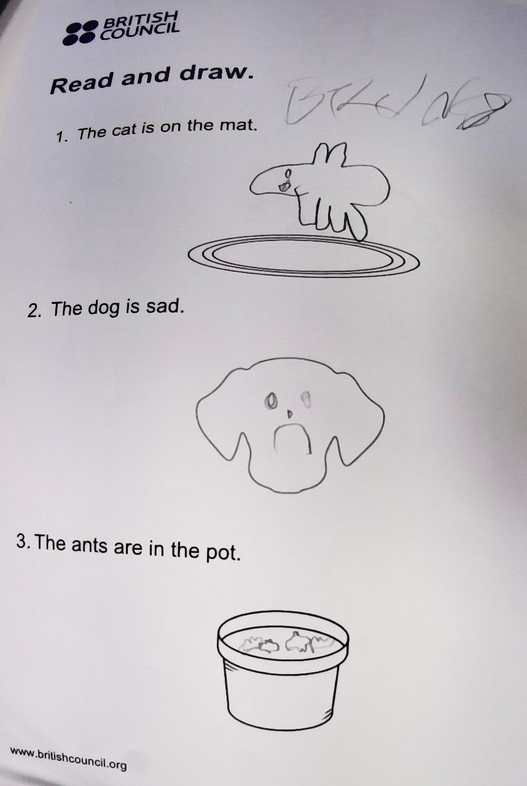
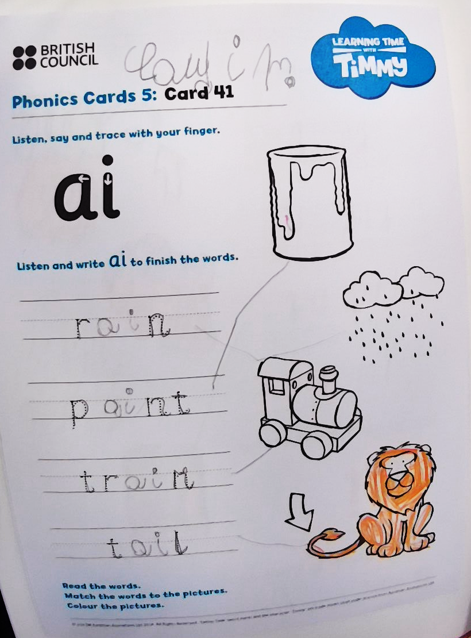
Ejemplo de actividades
¿Edad? ¿Én qué orden?
¿Actividad?

Slide 17
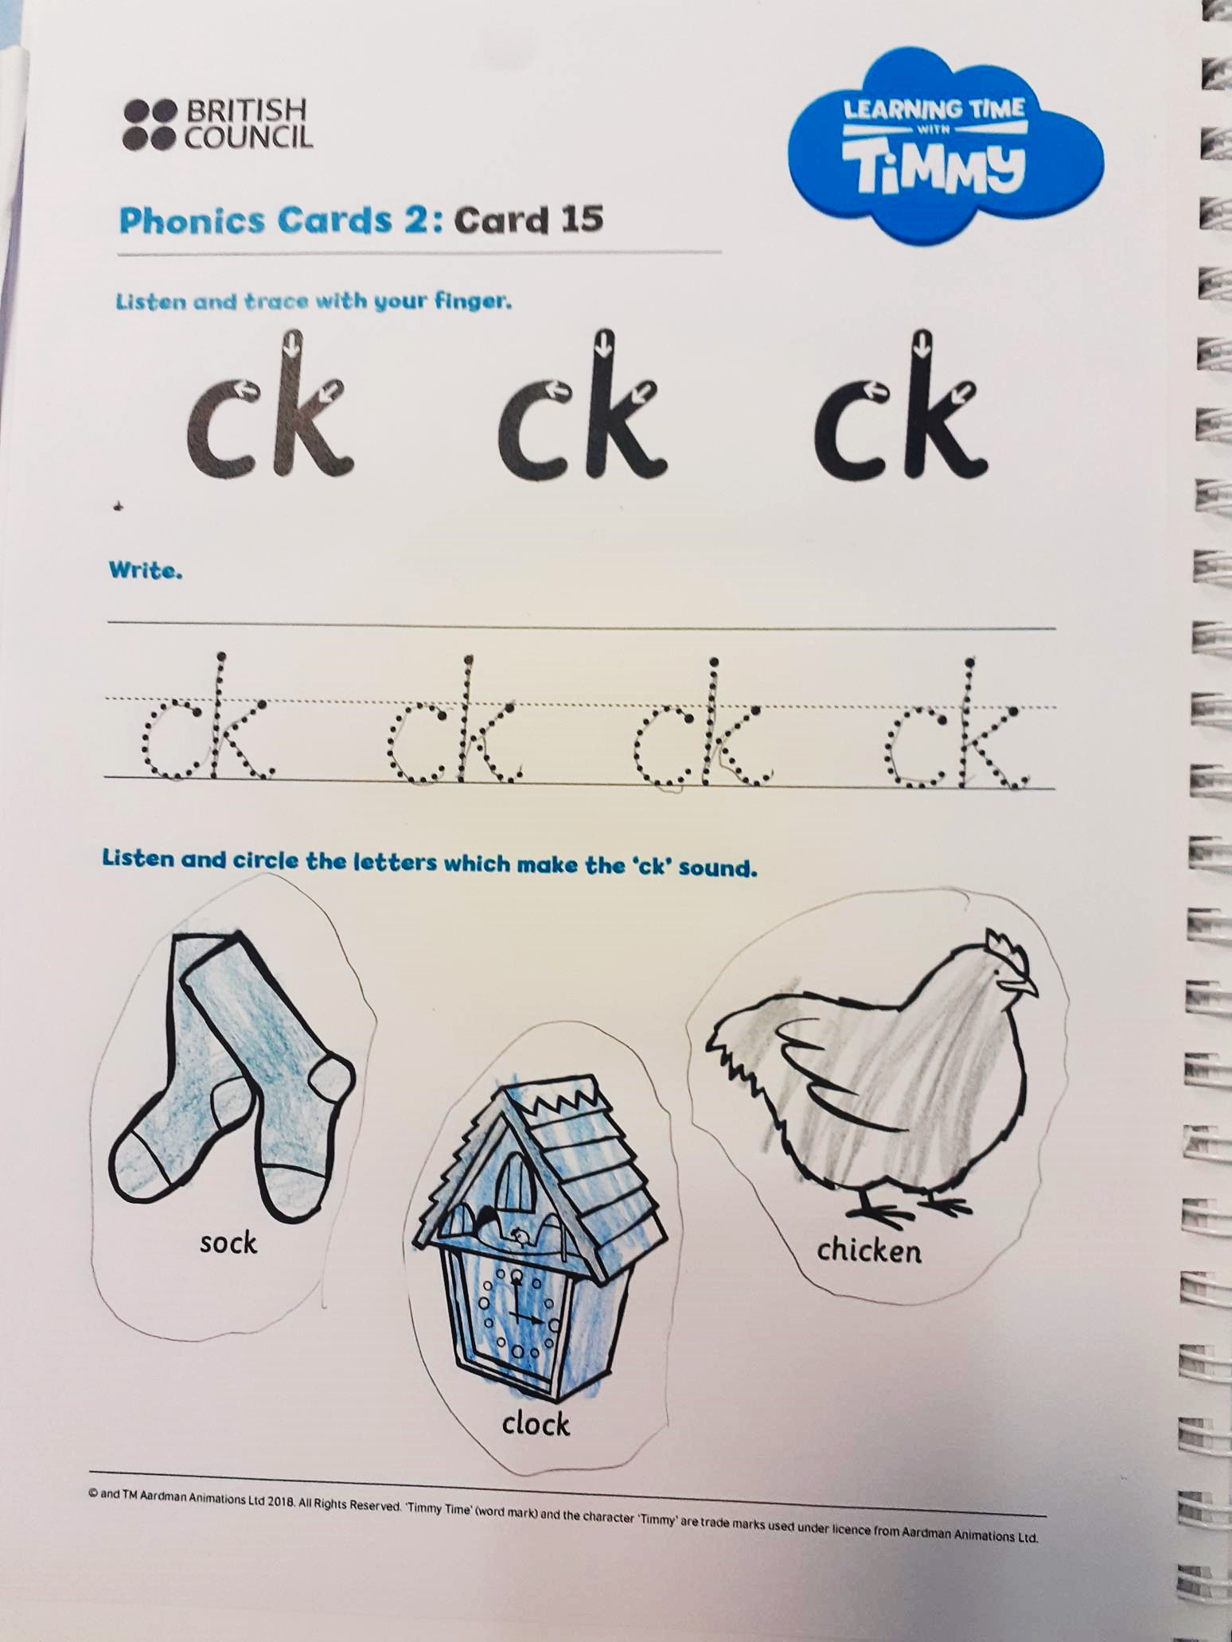
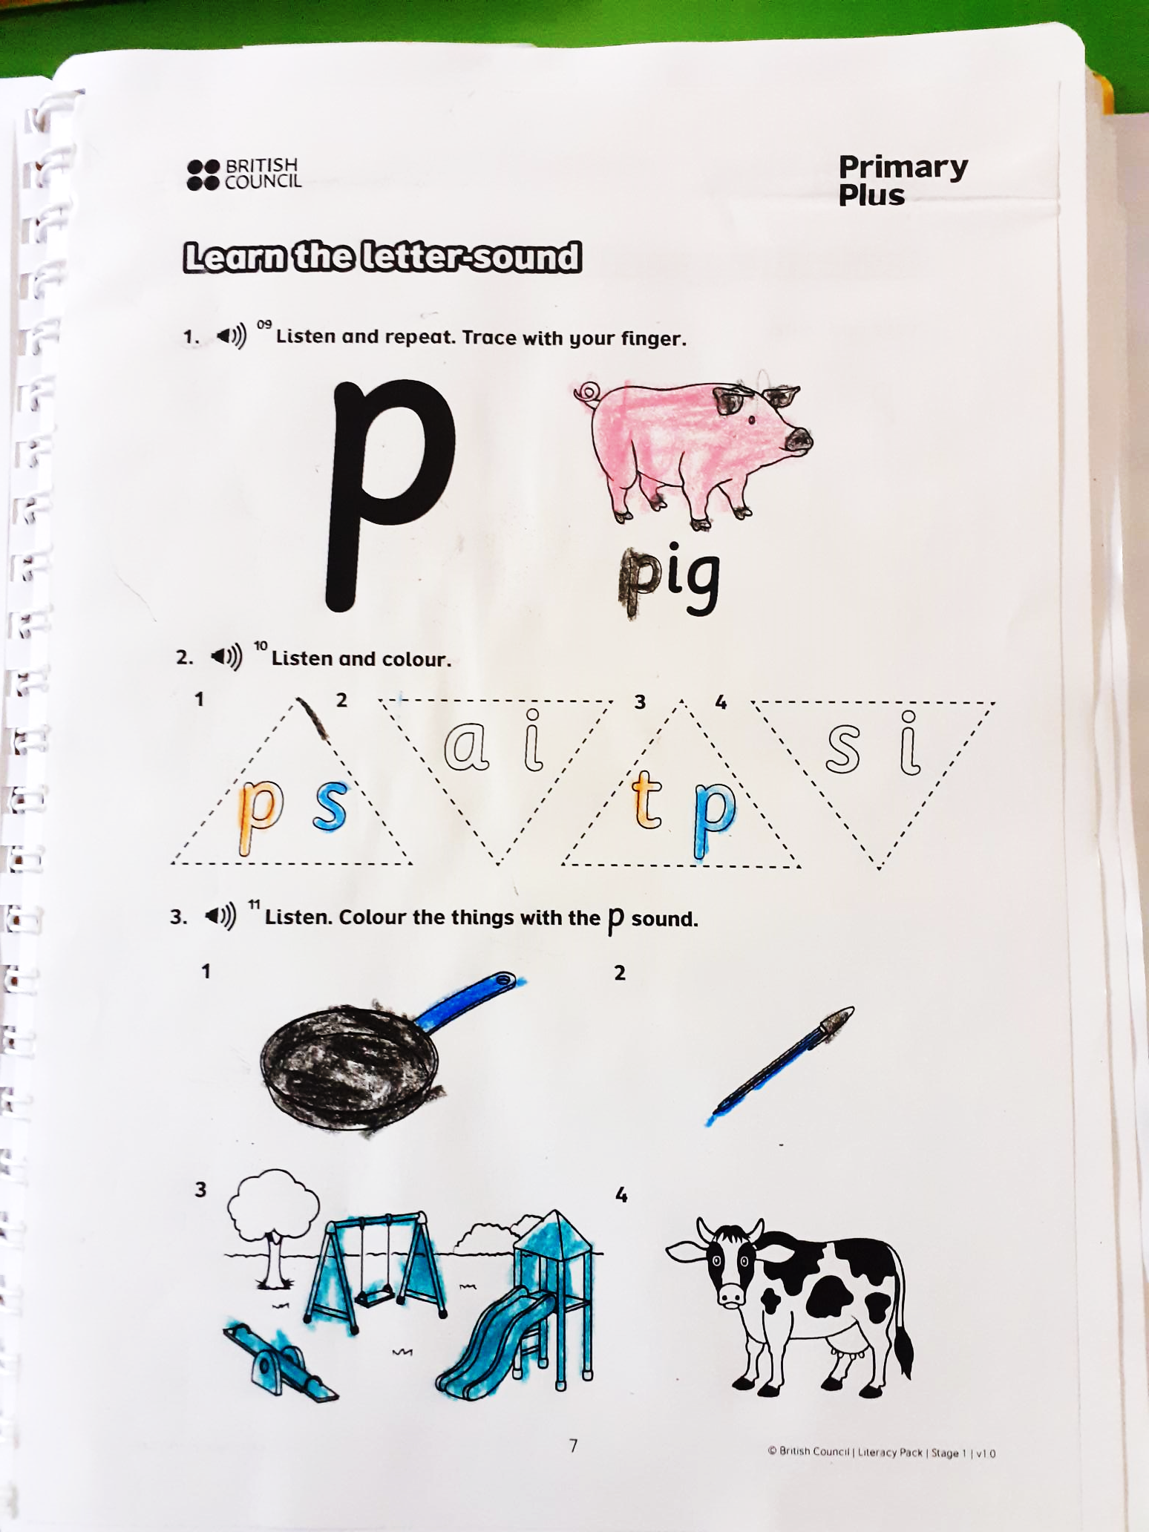
Ejemplo de actividades
Re | d
Or | ange
Yel | low
Gr | een
Bl | ue
Pur | ple
Br | own
Bla | ck
Wh | ite
Pi | nk
Gre | y
Sil | ver
Go | ld
¿Edad?
¿Actividad?

Slide 18
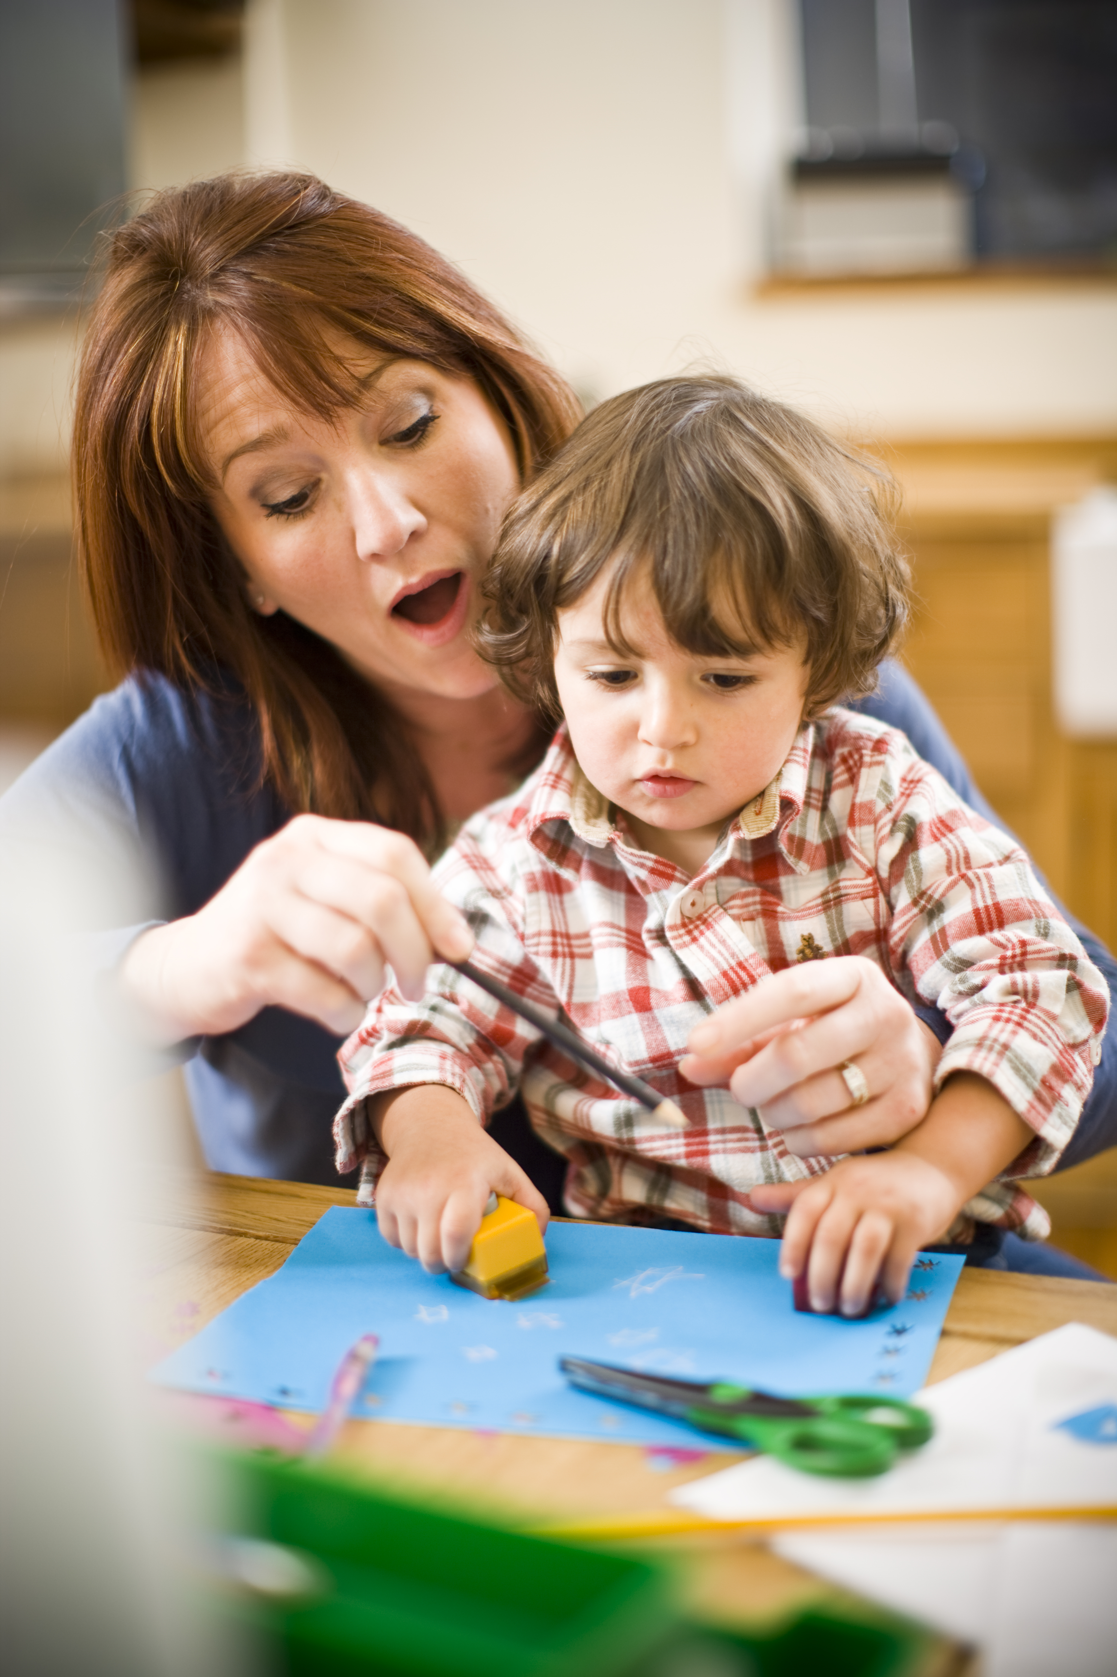
Sight words
the
a
an
I
you
it
in
is
that
his
her
for
me
my
with
like
Son palabras de alta frecuencia que los niños aprenden a reconocer instantáneamente, sin necesidad de decodificarlas fonéticamente (sonido por sonido). Estas palabras a menudo no siguen las reglas fonéticas típicas o tienen una ortografía irregular.
Las palabras a la vista juegan un papel vital en el desarrollo de la fluidez lectora. Reconocer estas palabras rápidamente permite a los niños:
Sight words
Centrarse en el significado
Leer más rápido
Desarrollar confianza
Desarrollar vocabulario

Slide 19
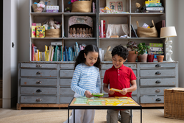
Sight words
Hay varias formas de ayudar a los niños a aprender palabras a la vista:
Lectura repetida: Exponer a los niños a historias y textos con el uso frecuente de palabras a la vista refuerza el reconocimiento.
Tarjetas educativas: Las tarjetas educativas con palabras a la vista pueden ayudar a los niños a practicar la lectura e identificación de las mismas.
Juegos de emparejamiento: Los juegos que involucran emparejar palabras a la vista con imágenes u otras palabras pueden ser una forma divertida de aprender.
Cantar canciones: Muchas canciones infantiles incorporan palabras a la vista, haciendo que el aprendizaje sea más agradable.

Slide 20
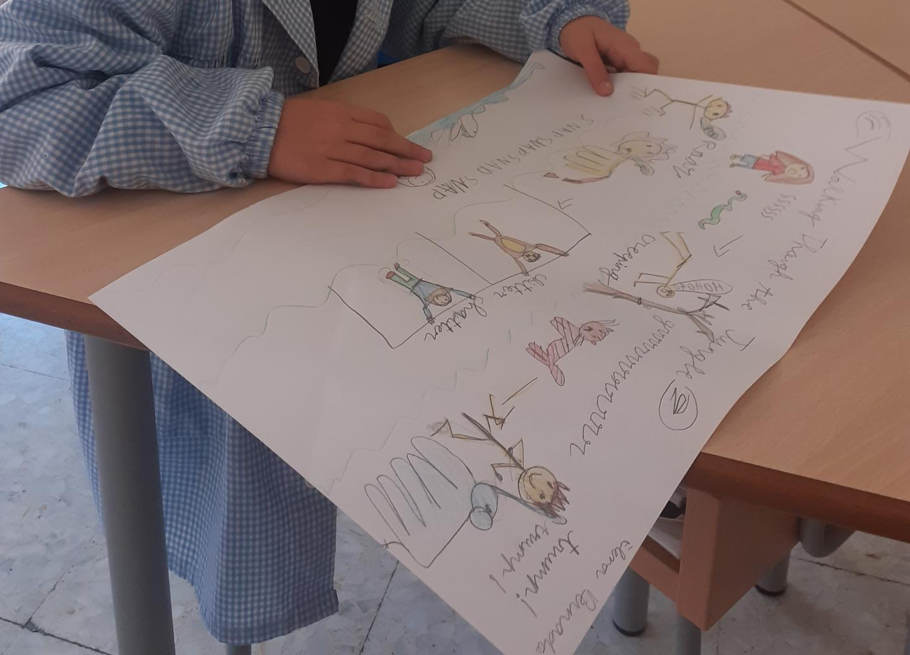
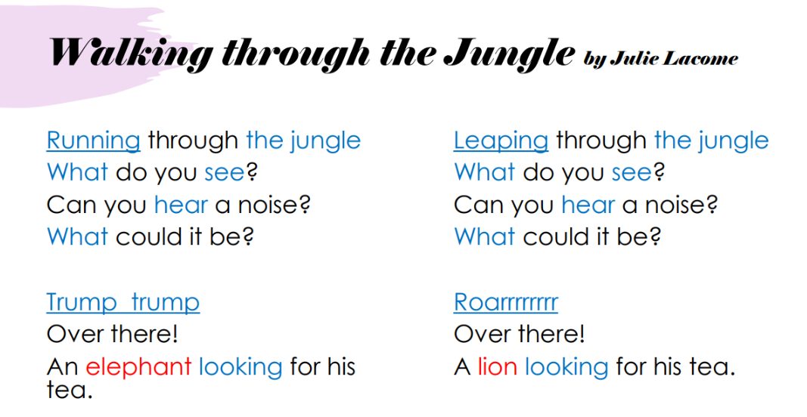

Talk 4 Writing

Slide 21
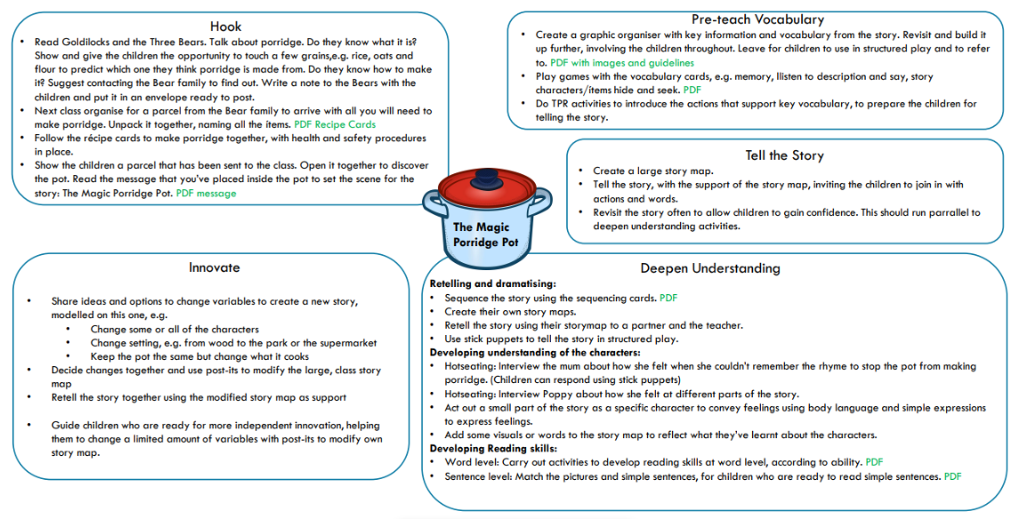
Talk 4 Writing

Slide 22
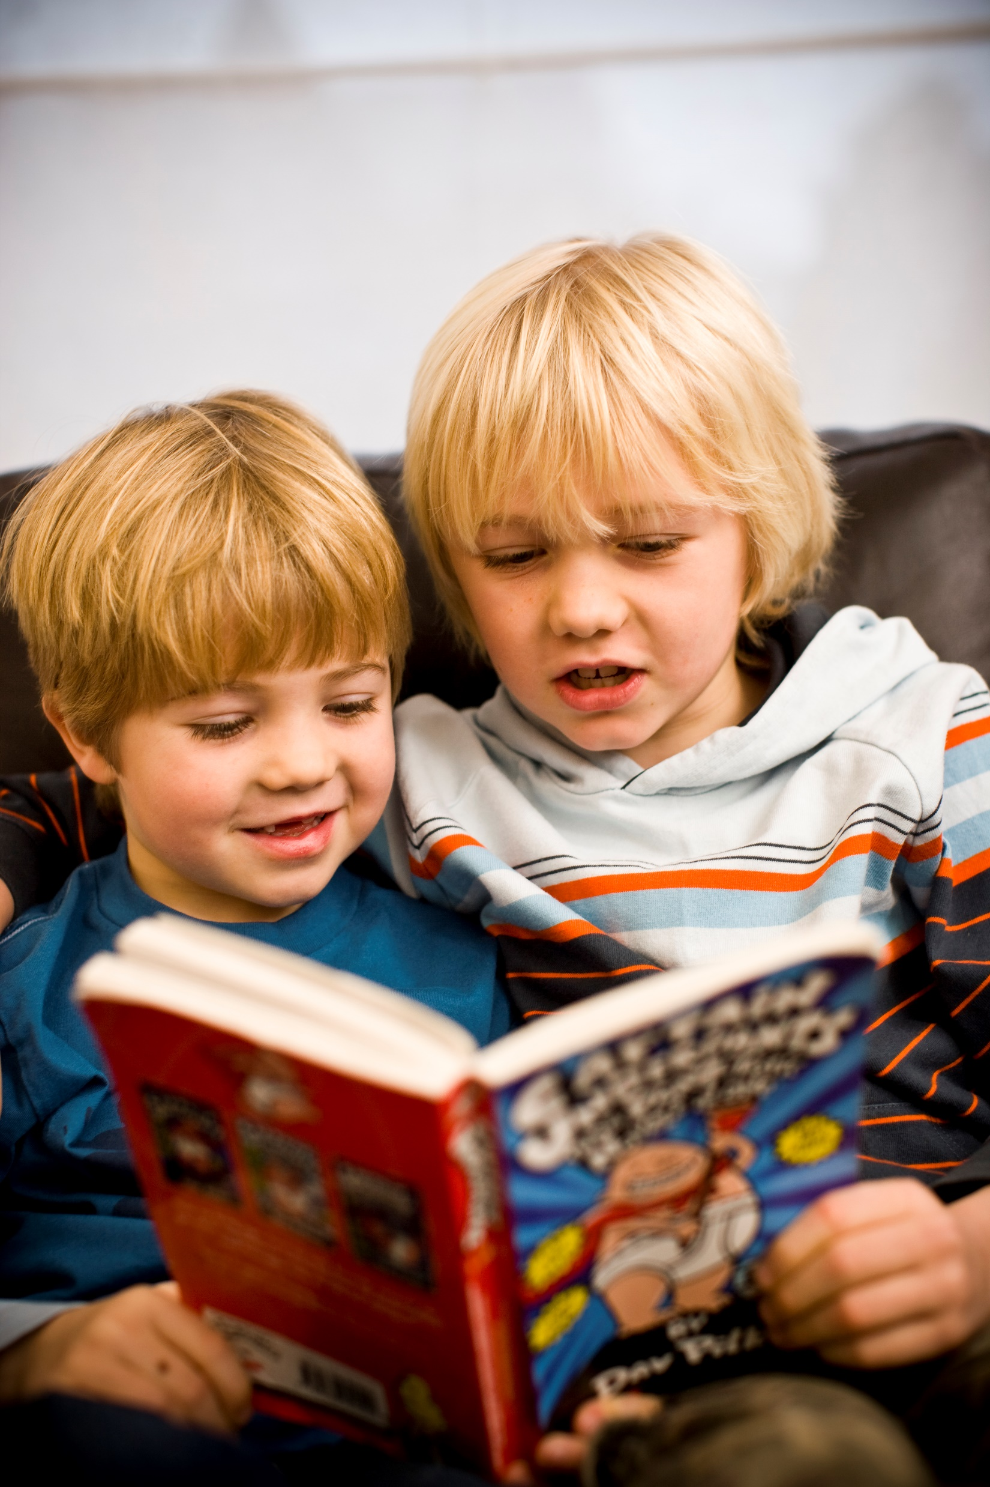
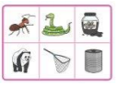
Más recursos
Cajas con arena
Cajas con objetos con el mismo sonido
Letras magnéticas
Phonic Freeze Dance
Mini-pizarras
Utilizar instrumentos musicales para crear diferentes sonidos
Principios y finales de palabras
Juegos multisensoriales
Corre y al fonema que escuchas
Salta hacia el lado del fonema que escuchas
Bingo
I spy something beginning/ending with...
Vasos con fonemas y pelotas

Slide 23
Más recursos
Cuentos
Canciones
Inventar cuentos con los mismos sonidos:
Bertha goes to the zoo. Set up a small toy zoo and join the children as they play with it. Use a toy bus and a bag of animal toys with names starting with the same sound (e.g. a lion, a lizard, a leopard, a llama and a lobster) to act out this story. Chant the following rhyme and allow each child in turn to draw an animal out of the bag and add an animal name to the list of animals spotted at the zoo. Bertha the bus is going to the zoo, Who does she see as she passes through? … a pig, a panda, a parrot and a polar bear

Slide 24

Preguntas y dudas
¿Actividad favorita?
@
silvie.rasikova@britishcouncil.org

